Slide 1
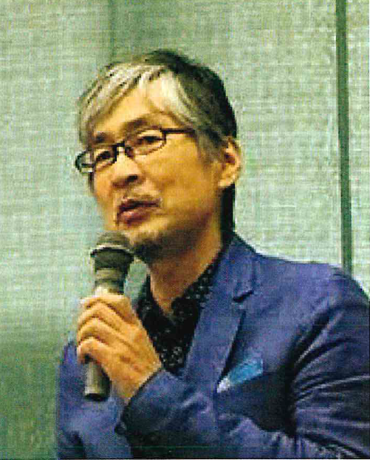
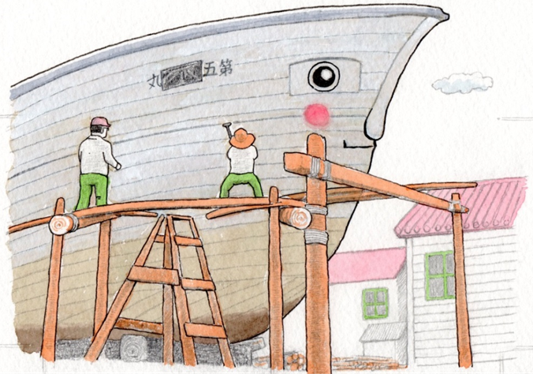
「核兵器禁止条約発効記念のつどい」
人類史的な快挙の条約発効を祝すとともに、
核廃絶に向けてみんなの気持ちを一つに
ＺＯＯＭでのオンライン参加と来場参加が選択できます。
●来場による参加 定員70人
●オンライン（Ｗｅｂ）参加 定員100人
いずれも定員になり次第、締め切らせていただきます。
お早めにお申し込みください。
（申込期間：2021年1月15日まで）
参加費無料
どなたでも、
ご参加いただけます。
日時 2021年１月23日（土）14：00～16：00
（受付13：30～14：00）
場所 三重県総合文化センター生涯学習センター大研修室
（三重県津市一身田上津部田1234）
●記念講演
「核兵器禁止条約で変える世界」
講師 川田 忠明氏（原水爆禁止日本協議会常任理事）
●「第五福竜丸が語るメッセージ」ほか
主催 ヒバクシャ国際署名をすすめる三重県民の会、
三重県原爆被災者の会、原水爆禁止三重県協議会、三重県生活協同組合連合会
協力 公益財団法人第五福竜丸平和協会、株式会社ゴーリキ
お申し込み 生活協同組合コープみえ組織活動推進課
TEL:059-271-8503 FAX：059-222-5217
メール：soshiki@coop-mie.jp
メールでのお申し込みは、件名を「核兵器禁止条約のつどい」とし、本文にお申し込みの方のお名前・電話番号・参加人数をご記入の上、送信してください。
お問い合わせ 三重県生活協同組合連合会 TEL：059-228-9913

